Slide 1
Тема лекції: «Адміністративні послуги: суб'єктивний погляд»
Д.філос.н., доцент
Масюк О.П.

Slide 2
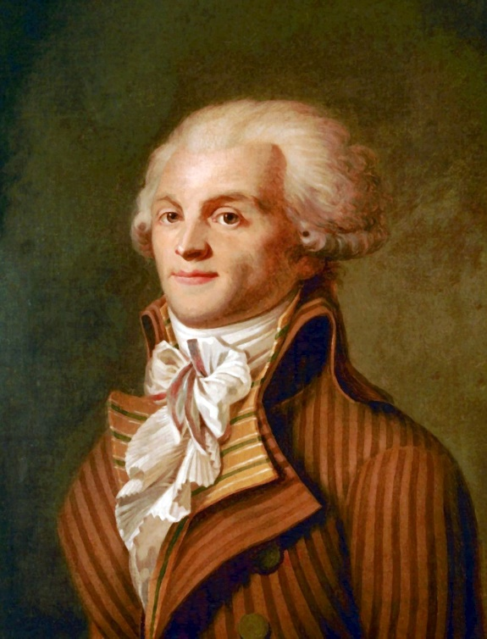
«У будь-якій країні, де природа забезпечує потреби людей, причиною голоду можуть бути лише порочність адміністрації» Максиміліан Робесп'єр

Slide 3
План лекції:
Організація роботи Центру надання адміністративних послуг.
Недоліки законодавства про надання адміністративних послуг.
Адміністратор як головний учасник Центру надання адміністративних послуг.

Slide 4
Зміна політики адміністрування в Україні:
Кроком на зустріч людини стало прийняття Закону України «Про адміністративні послуги» № 5203-VI від 06.09.2012 року.
Цей закон заклав основи сервісного обслуговування громадян органами державної влади та місцевого самоврядування, чого не було раніше у пострадянській України.
Подальший крок Закон України «Про адміністративну процедуру». URL: https://zakon.rada.gov.ua/laws/show/2073-20#Text

Slide 5
Термінологічний словник:
Адміністративна послуга – це різновид послуги, яка надається органами виконавчої влади та органами місцевого самоврядування, іншими уповноваженими особами, і надання яких пов’язане з реалізацією владних повноважень.
Адміністративна послуга – результат здійснення владних повноважень суб’єктом надання адміністративних послуг за заявою фізичної або юридичної особи, спрямований на набуття, зміну чи припинення прав та обов'язків такої особи відповідно до закону.
Спробуйте зробити визначення поняття «адміністрація»?!

Slide 6
1.Механізм роботи
Центру надання адміністративних послуг:
Суб'єкт звернення
Запит
Адміністратор
Запит
Суб'єкт надання адміністративної послуги
Відповідь
Адміністратор
Послуга
Суб'єкт звернення

Slide 7
Принципи державної політики в сфері надання адміністративних послуг:
верховенства права,
стабільність,
рівність перед законом,
відкритість та прозорість,
оперативність та своєчасність,
доступність інформації про надання адміністративних послуг,
захищеність персональних даних,
раціональна мінімізація кількості документів та процедурних дій,
неупередженість та справедливість,
доступності та зручності для суб’єктів звернень.

Slide 8
Напрямки організаційного забезпечення надання адміністративних послуг:
Забезпечення інформаційного обміну між адміністраторами та місцями збереження даних;
Надання відповіді на запити щодо адміністративного обслуговування;
Забезпечення виконання строків адміністративного обслуговування.

Slide 9
2. Недоліки Закону України «Про надання адміністративних послуг»:
неповне визначення кола реальних суб’єктів надання адміністративних послуг.
замість критерію «собівартості надання послуги» як максимального розміру плати за послугу закладено незрозумілий критерій «соціального та економічного значення». (Стаття 11. Розмір плати за надання адміністративної послуги і порядок її справляння визначаються законом з урахуванням її соціального та економічного значення).
Законодавці обмежують набувача адміністративної послуги у отриманні документів, які перебувають у володінні суб'єкта їх надання (Стаття 9 пункт 7).
Захист прав набувачів можливий тільки у суді (комісій по етиці немає).

Slide 10
Недоліки в оцінці якості надання адміністративних послуг:
Не встановлено відповідальності за порушення граничних строків надання адміністративної послуги;
Формами зворотного зв'язку та зворотного впливу є скринька зауважень та пропозицій, а щорічний аналіз якості послуг та електронна скарга на сайті ЦНАП;
Схематизм нормативно-правової бази щодо регулювання надання адміністративних послуг дає можливість маніпулювання з боку суб'єктів надання;
Суб'єкт надання адміністративних послуг може видавати акти щодо встановлення власних вимог до якості їх надання, а клієнт ні.

Slide 11
3. Адміністратор як головний учасник Центру надання адміністративних послуг:
надання суб’єктам звернень вичерпної інформації щодо вимог та порядку надання адміністративних послуг;
прийняття від суб’єктів звернень документів, необхідних для надання адміністративних послуг;
видача або забезпечення направлення через засоби поштового зв’язку суб’єктам звернень результатів надання адміністративних послуг;
організаційне забезпечення надання адміністративних послуг суб’єктами надання адміністративних послуг;
здійснення контролю за додержанням суб’єктами надання адміністративних послуг термінів розгляду справ та прийняття рішень;
надання адміністративних послуг у випадках, передбачених законом;
складення протоколів про адміністративні правопорушення у випадках, передбачених чинним законом
розгляд справ про адміністративні правопорушення та накладення стягнень.

Slide 12
Специфіка роботи адміністраторів ЦНАП:
Універсалізація
Маленькі ЦНАП
Спеціалізація
Великі ЦНАП

Slide 13
4. Інформування як складова доступності адміністративної послуги:
Сектор інформування облаштовується з метою ознайомлення суб’єктів звернення з порядком та умовами надання адміністративних послуг.
У секторі інформування розміщуються інформаційні стенди, а також у разі можливості – інформаційні термінали в зручному для перегляду місці, що містять актуальну, вичерпну інформацію, необхідну для одержання адміністративних послуг.
(Примірний регламент ЦНАП, затверджений постановою КМУ №588 від 01.09.2013 ).

Slide 14
Інформаційна карта адміністративної послуги містить відомості:
суб’єкта надання адміністративної послуги та/або центр надання адміністративних послуг;
перелік документів, необхідних для отримання адміністративної послуги, порядок та спосіб їх подання;
платність або безоплатність адміністративної послуги;
строк надання адміністративної послуги;
результат надання адміністративної послуги;
можливі способи отримання результату;
акти законодавства, що регулюють порядок та умови надання адміністративної послуги.

Slide 15
Тези Закону України «Про адміністративну процедуру»:
адміністративний орган - орган виконавчої влади, орган влади Автономної Республіки Крим, орган місцевого самоврядування, їх посадова особа, інший суб’єкт, який відповідно до закону уповноважений здійснювати функції публічної адміністрації;
адміністративна справа (далі - справа) - справа, що стосується публічно-правових відносин щодо забезпечення реалізації права, свободи чи законного інтересу особи та/або виконання нею визначених законом обов’язків, захисту її права, свободи чи законного інтересу, розгляд якої здійснюється адміністративним органом;
адміністративне провадження - сукупність процедурних дій, що вчиняються адміністративним органом, і прийнятих процедурних рішень з розгляду та вирішення справи, що завершується прийняттям і, в необхідних випадках, виконанням адміністративного акта;
адміністративна процедура - визначений законом порядок розгляду та вирішення справи;
функції публічної адміністрації - надання адміністративних послуг, здійснення інспекційної (контрольної, наглядової) діяльності, вирішення інших справ за заявою особи або за власною ініціативою адміністративного органу.

Slide 16
ТЕЗИ:
Надання адміністративних послуг має бути максимально зручним для членів громади;
Інформація має подаватись доступно, відповідно до закону та концентровано;
Центри надання адміністративних послуг мають розвинути систему відповідальності за погану якість обслуговування.

Slide 17
Дякую за увагу!

